Slide 1
Les Détecteurs des Mensonges (Quelle phrase est fausse?)
BCATML- avril 2022

Slide 2
Le Détecteur des Mensonges
1) Ecrivez 3 phrases personnelles par exemple……
J’ai…./Je n’ai pas…./J’aime.../Je n’aime pas...
2) Faites certain que DEUX de ces phrases sont vraies et UNE phrase est fausse!
3) Enregistrez chaque phrase avec MOTE
4) Trouvez une image correspondantes pour chaque phrase

Slide 3
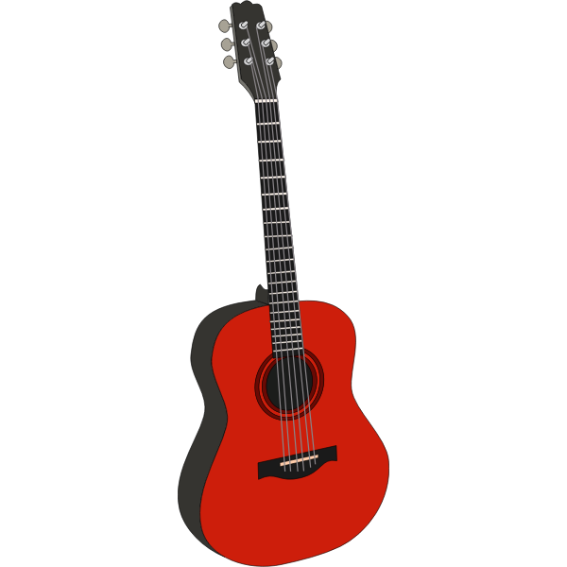
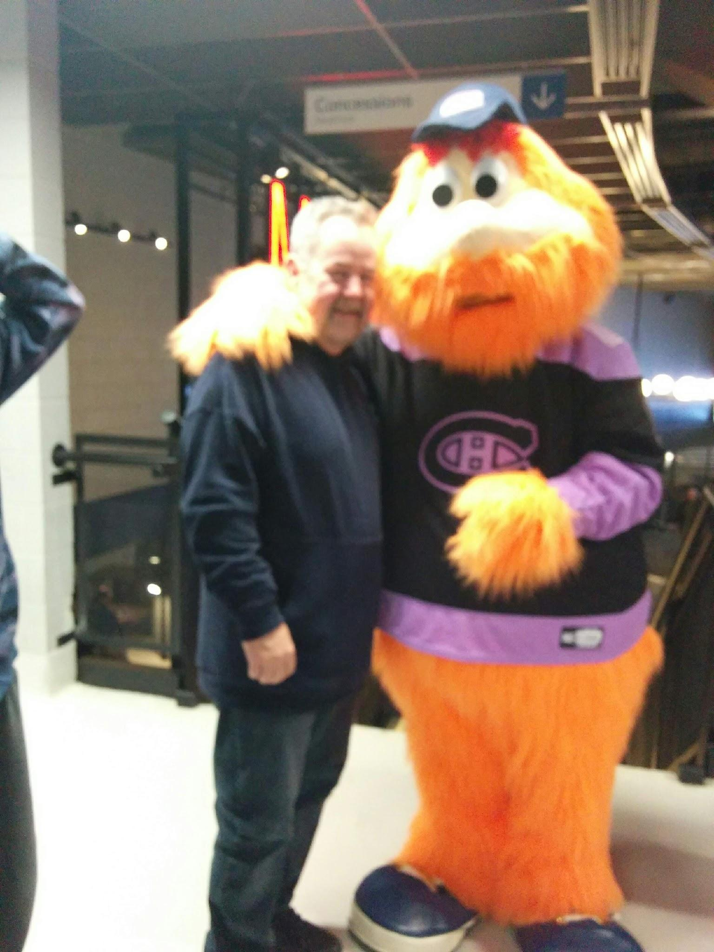
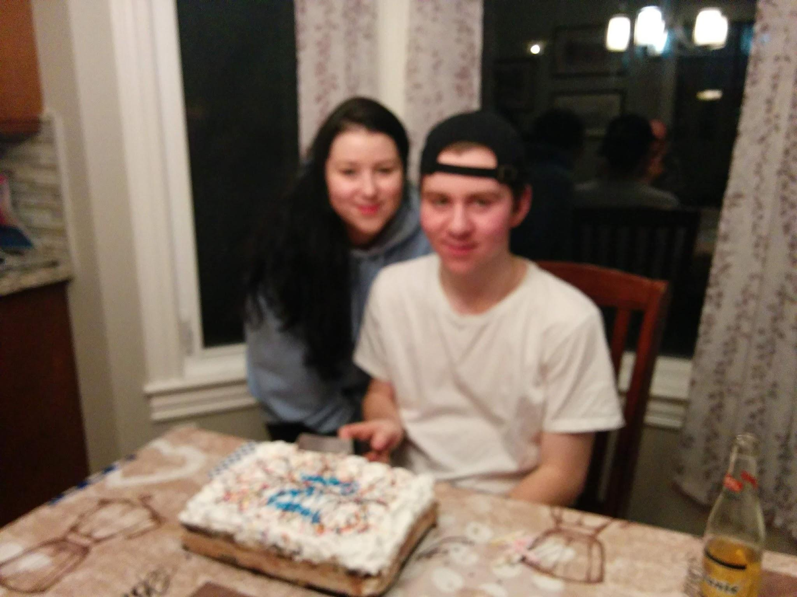
Voici mes Phrases
Nom:__Glenn________
1) J’aime beaucoup jouer de la guitare.
2) J’adore les Canadiens de Montréal.
3) J’ai deux enfants.
Voici mon fichier MOTE

Slide 4
Voici mes Phrases
Nom:______________________
1)
2)
3)
Voici mon fichier MOTE

Slide 5
Voici mes Phrases
Nom:______________________
1)
2)
3)
Voici mon fichier MOTE

Slide 6
Voici mes Phrases
Nom:______________________
1)
2)
3)
Voici mon fichier MOTE

Slide 7
Voici mes Phrases
Nom:______________________
1)
2)
3)
Voici mon fichier MOTE

Slide 8
Voici mes Phrases
Nom:______________________
1)
2)
3)
Voici mon fichier MOTE

Slide 9
Voici mes Phrases
Nom:______________________
1)
2)
3)
Voici mon fichier MOTE

Slide 10
Voici mes Phrases
Nom:______________________
1)
2)
3)
Voici mon fichier MOTE

Slide 11
Voici mes Phrases
Nom:______________________
1)
2)
3)
Voici mon fichier MOTE

Slide 12
Voici mes Phrases
Nom:______________________
1)
2)
3)
Voici mon fichier MOTE

Slide 13
Voici mes Phrases
Nom:______________________
1)
2)
3)
Voici mon fichier MOTE

Slide 14
Voici mes Phrases
Nom:______________________
1)
2)
3)
Voici mon fichier MOTE

Slide 15
Voici mes Phrases
Nom:______________________
1)
2)
3)
Voici mon fichier MOTE

Slide 16
Voici mes Phrases
Nom:______________________
1)
2)
3)
Voici mon fichier MOTE

Slide 17
Voici mes Phrases
Nom:______________________
1)
2)
3)
Voici mon fichier MOTE

Slide 18
Voici mes Phrases
Nom:______________________
1)
2)
3)
Voici mon fichier MOTE

Slide 19
Voici mes Phrases
Nom:______________________
1)
2)
3)
Voici mon fichier MOTE

Slide 20
Voici mes Phrases
Nom:______________________
1)
2)
3)
Voici mon fichier MOTE

Slide 21
Voici mes Phrases
Nom:______________________
1)
2)
3)
Voici mon fichier MOTE

Slide 22
Voici mes Phrases
Nom:______________________
1)
2)
3)
Voici mon fichier MOTE

Slide 23
Voici mes Phrases
Nom:______________________
1)
2)
3)
Voici mon fichier MOTE

Slide 24
Voici mes Phrases
Nom:______________________
1)
2)
3)
Voici mon fichier MOTE

Slide 25
Voici mes Phrases
Nom:______________________
1)
2)
3)
Voici mon fichier MOTE

Slide 26
Voici mes Phrases
Nom:______________________
1)
2)
3)
Voici mon fichier MOTE

Slide 27
Voici mes Phrases
Nom:______________________
1)
2)
3)
Voici mon fichier MOTE

Slide 28
Voici mes Phrases
Nom:______________________
1)
2)
3)
Voici mon fichier MOTE

